Slide 1
Studiul bazelor de date distribuite în sistemul de gestiune al bazelor de date MariaDB
Conducător științific Absolvent
Ș.l. Dr. Ing. Valentin PUPEZESCU Bogdan - Petru MATRAGOCIU

Slide 2
Cuprins
Scopul lucrării
Baze de date
Topologii de replicare
Aplicații web moderne
Prezentarea aplicației
Tehnologii utilizate
Implementarea aplicației
Implementare topologiei in cloud
Concluzii

Slide 3
Scopul lucrării
Studiul si implementarea
Sistemul de gestiune al bazelor de date MariaDB
Posibilități de distribuire și replicare
Aplicații web moderne

Slide 4



Baze de date
Baze de date
Centralizate
Distribuite
MariaDB
SQL sau NoSQL ?
Structură
Interogare
Scalabilitate
Siguranță
Suport și mentenanță
Interogări complexe

Slide 5
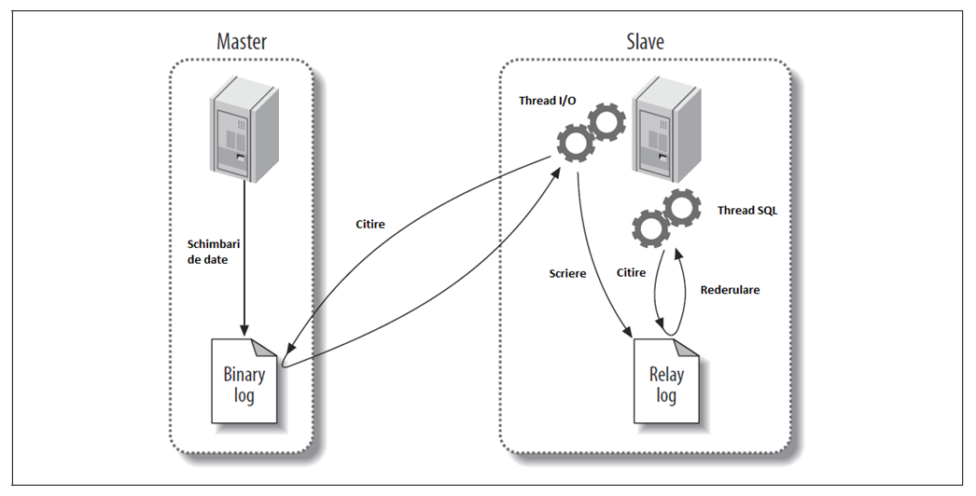
Topologii de replicare
Cum se realizează replicarea?
Tipuri:
statement
row
mixed

Slide 6
Topologii de replicare
Configurare Master
my.cnf
log-basename=master
log-bin
binlog-format=row
server_id=1
GRANT REPLICATION SLAVE ON *.* TO utilizator_replicare IDENTIFIED BY ‘parola’;
SHOW MASTER STATUS;
Configurare Slave
CHANGE MASTER TO
MASTER_HOST=‘172.16.0.4',
MASTER_USER=‘utilizator_replicare',
MASTER_PASSWORD=‘parola’,
MASTER_PORT=3306,
MASTER_LOG_FILE='mariadb-bin.000096',
MASTER_LOG_POS=568,
MASTER_CONNECT_RETRY=10;
START SLAVE;
SHOW SLAVE STATUS;

Slide 7
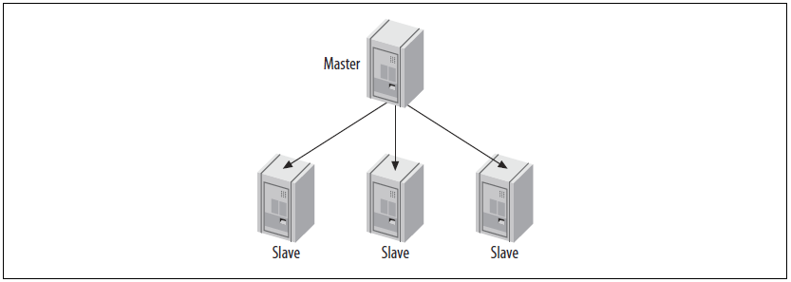
Topologii de replicare
Principiul master-slave

Slide 8
Topologii de replicare
Un master mai multe slave-uri
Master-master – mod activ-activ
Master-master – mod pasiv-pasiv
Master-master – cu mai multe slave-uri
Inel
Master de distribuție
Arbore sau piramida

Slide 9
Aplicații web moderne
Spring – Java
Struts – Java
Play – Scala
Zend – PHP
Django – Phyton
Rails – Ruby
Grails – Groovy
Catalyst – Perl
.NET – C#

Slide 10
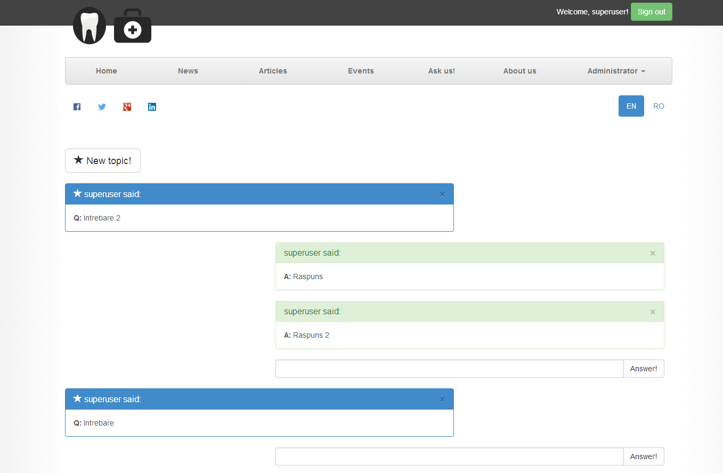
Prezentarea aplicației
Interfața de management al articolelor, știrilor, evenimentelor, întrebărilor și răspunsurilor
Domeniul medical, stomatologic

Slide 11
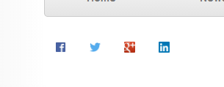

Prezentarea aplicației
Meniu navigare
Autentificare
Rețele sociale

Slide 12
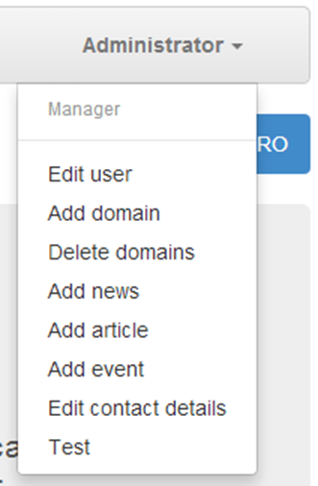
Prezentarea aplicației
Administrare
Autentificare

Slide 13
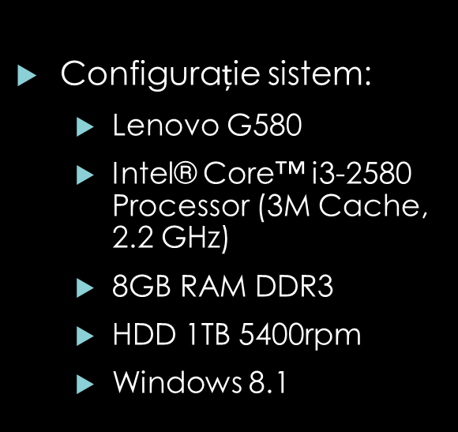

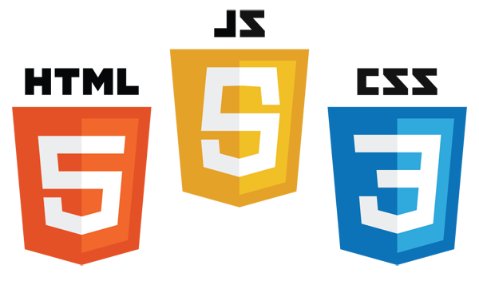








Tehnologii folosite
Server
Client

Slide 14
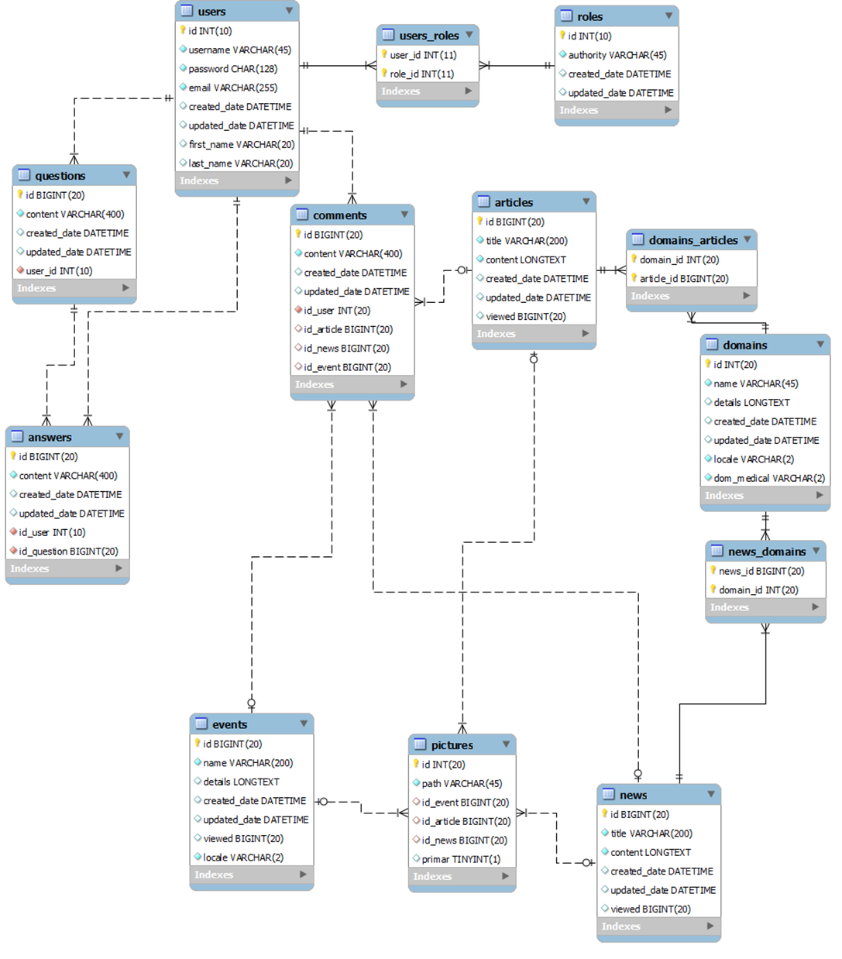
Implementarea aplicației
Schema bazei de date

Slide 15
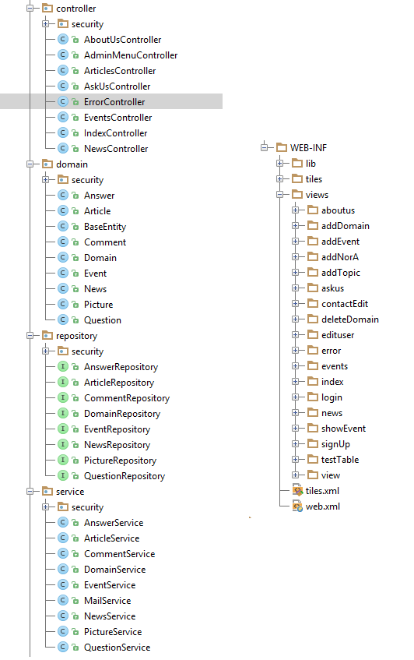
Implementarea aplicației

Slide 16
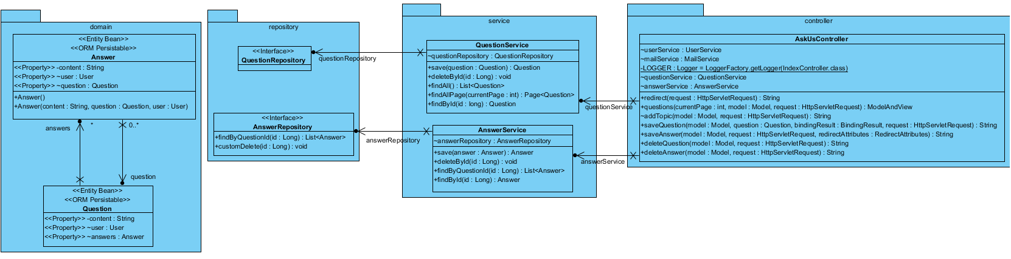
Implementarea aplicației
Diagrama UML – fluxul de date pentru pagina de întrebări și răspunsuri

Slide 17
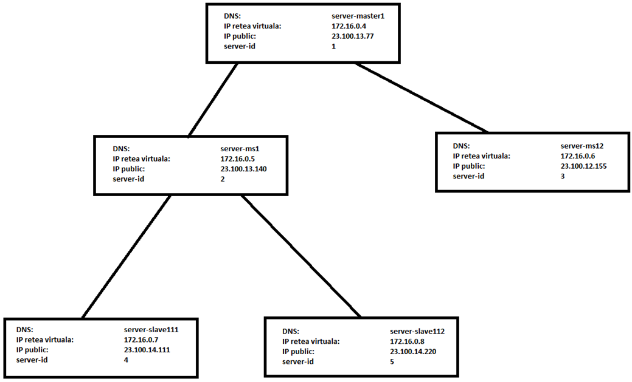
Implementare topologiei in cloud
Topologia implementata

Slide 18


Implementare topologiei in cloud
Configurație mașini virtuale
1 core - 1.6 GHz
1.75 GB RAM
Rețea virtuală
Clasă IP-uri folosite: 172.16.0.4 > 172.16.0.8
Lungime de bană : 100 Mbps
Locație : Europa de vest
ssh azureuser@23.100.13.77

Slide 19
Implementare topologiei in cloud
Crearea tabelelor cu sume de control :
pt-table-checksum -d licenta --replicate percona.checksums h=localhost
Sincronizare diferențe:
Vizualizare : pt-table-sync --sync-to-master --print h=172.16.0.8 --database licenta
Executare : pt-table-sync --sync-to-master --execute h=172.16.0.8 --database licenta
Update timp pe master :
pt-heartbeat -D licenta --update h=localhost
Verificare timp de replicare pe slave-uri:
pt-heartbeat -D licenta --monitor h=172.16.0.8 --master-server-id=1

Slide 20
Concluzii
Aplicații web moderne
Sistemul de gestiune al bazelor de date MariaDB
Posibilități de distribuire și replicare

Slide 21

Vă mulțumesc

